Slide 1
Gérer les versions d’un code source : Installer et configurer Git
Valery MELOU
Digital Consultant | Web Developer

Slide 2
Installer et configurer Git
Introduction à Git
Installation
Configuration
Débuter avec Git
Initialiser un dépôt Git
Enregistrer les modifications

Slide 3

Git
Définition
Git est un système de contrôle de version distribué gratuit et open source conçu pour gérer tout, des petits aux très grands projets, avec rapidité et efficacité.

Slide 4

Pourquoi utiliser Git
L’un des plus grands avantages de Git réside dans ses capacités de création de branches.
Contrairement aux systèmes de contrôle de version centralisés, les branches Git sont peu coûteuses et faciles à fusionner.
Cela facilite le workflow de branche par fonctionnalités, populaire auprès de nombreux utilisateurs de Git.

Slide 5
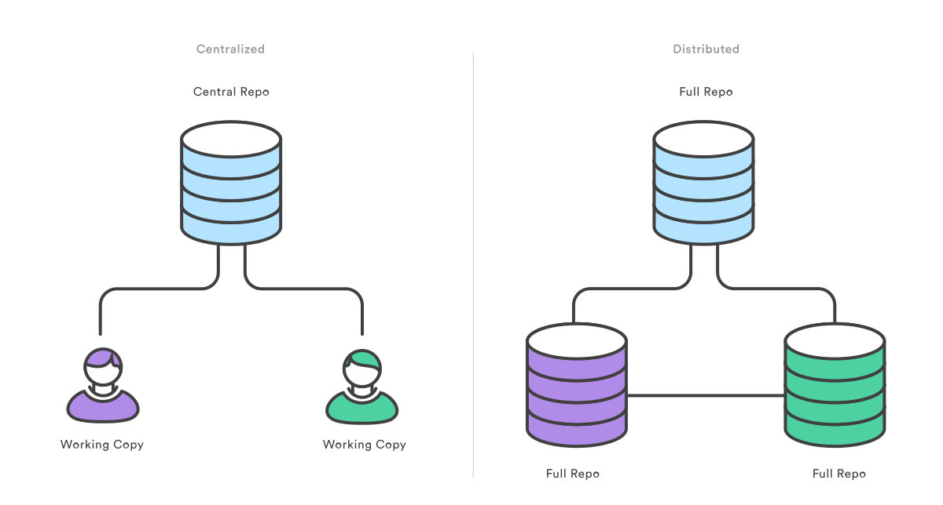
Pourquoi utiliser Git
Système de contrôle de version centralisé
Système de contrôle de version décentralisé
Dépot Central
Dépot Entier
Copie de travail
Copie de travail
Dépot Entier
Dépot Entier

Slide 6

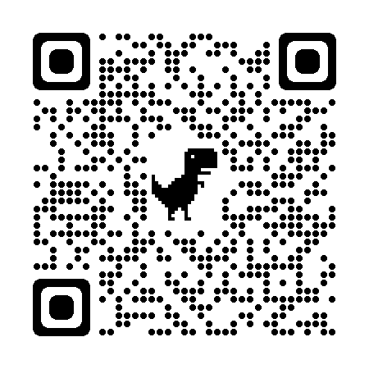
Installation de Git
Installer Git pour Windows :
Télécharger l’installateur pour windows sur le site officiel: https://git-scm.com/download/win
Exécuter l’installateur et suivre les étapes à l’écran

Slide 7

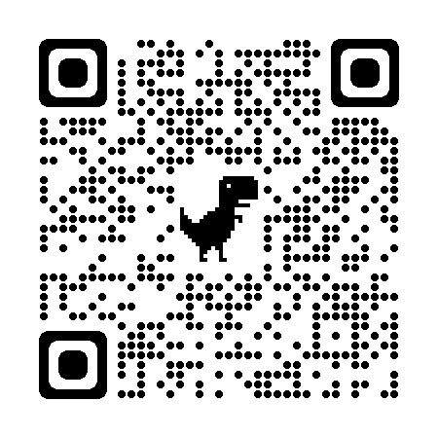
Installation de Git
Installer Git pour Linux:
Il est facile d’installer Git sur Linux en utilisant le gestionnaire de package de la distribution Linux utilisée.
Pour Débian/Ubuntu :
# apt-get install git
Pour les autres distributions Linux, rendez-vous sur : https://git-scm.com/download/linux

Slide 8

Installation de Git
Installer Git pour macOs :
Pour installer Git sur macOs, la méthode la plus simple consiste à installer homebrew et d’exécuter la commande :
# brew install git
Pour d’autres alternatives, consultez :
https://git-scm.com/download/mac

Slide 9
Installation de Git
Vérifier la version installée :
Pour vérifier que Git est bien installé et que vous avez la bonne version, ouvrez une invite de commande sur votre ordinateur et exécutez la commande suivante :
# git —version

Slide 10
Configuration de Git
Une fois Git installé, il est recommandé de le configurer pour une meilleure utilisation.
Vous pouvez notamment configurer votre identité, votre editeur (pour les messages de commits) et le nom de votre branche par défaut.

Slide 11
Configuration de Git
Identité
La première chose à faire après avoir installé Git c’est de configurer votre identité (nom d’utilisateur et adresse email) car Git utilise ces informations lors de chaque commit.
Pour le faire, exécutez les commandes ci-dessous :
$ git config --global user.name "Valery Melou"
$ git config --global user.email me@valerymelou.com
Notes:
Notes l’utilisation de l’option –global qui indique que cette identité doit être utilisée pour tous les dépôts et tous les commits que vous ferez avec cette instance de Git. Il est possible de renseigner une identité pour un seul dépot en particulier. Pour le faire, exécuter ces commandes sans l’option global en étant dans le dossier ou se trouve le dépôt.

Slide 12
Configuration de Git
Editeur
Vous pouvez aussi configurer l'éditeur de texte par défaut qui sera utilisé lorsque Git aura besoin que vous saisissiez un message pour un commit.
S'il n'est pas configuré, Git utilise l'éditeur par défaut de votre système.
Pour le configurer, exécutez la commande ci-dessous :
$ git config --global core.editor vim
Notes:
Même remarque pour –global

Slide 13
Configuration de Git
Branche par défaut
Par défaut, Git créera une branche appelée master lorsque vous créerez un nouveau dépôt avec git init.
À partir de la version 2.28 de Git, vous pouvez définir un nom différent pour la branche initiale.
Pour définir un nom différent pour la branche initiale, exécutez la commande ci-dessous :
$ git config --global init.defaultBranch main
Notes:
Même remarque pour –global

Slide 14
Configuration de Git
Consultez votre configuration Git
Il est possible de lister toutes les configurations de votre environnement Git grâce à la commande git config –list :
$ git config --list
user.name=John Doe
user.email=johndoe@example.com
color.status=auto
color.branch=auto
color.interactive=auto
color.diff=auto
...
Notes:
Même remarque pour –global

Slide 15
Débuter avec Git : Initialiser un dépôt Git
Un dépôt Git est un stockage virtuel de votre projet. Il vous permet de sauvegarder des versions de votre code, auxquelles vous pouvez accéder en cas de besoin.
Vous pouvez initialiser un dépôt Git avec git init ou git clone:

Slide 16
Débuter avec Git : Initialiser un dépôt Git
$ git init
Crée un nouveau dépôt Git dans le dossier courant. Les dépôts Git sont reconnaissables grâce au dossier .git qui se trouve généralement à la racine du projet.
Le dossier .git contient la configuration et l’historique de Git pour le projet.

Slide 17
Débuter avec Git : Initialiser un dépôt Git
$ git init nouveau-projet
Il est possible de spécifier le nom du dossier où le dépôt Git sera crée.
Si ce dossier n’existe pas il sera crée.
Le dossier .git sera donc crée dans ce dossier.

Slide 18
Débuter avec Git : Initialiser un dépôt Git
$ git clone git@github.com:valerymelou/introduction-to-git.git
Crér une copie locale d’un dépôt central Git dans un dossier appelé ‘introduction-to-git’ en utilisant le protocole SSH.
Cette commande crée une copie du dépot central et pointe le dépot local vers le central afin de pouvoir envoyer et recevoir les modifications.
Il vous sera éventuellement demandé une clé SSH pour pouvoir cloner le dépôt de cette manière, mais nous verons comment configurer cela dans les leçons suivantes.

Slide 19
Débuter avec Git : Initialiser un dépôt Git
$ git clone git@github.com:valerymelou/introduction-to-git.git projet :
Crér une copie locale d’un dépôt central Git dans un dossier appelé ‘projet’ en utilisant le protocole SSH.

Slide 20
Débuter avec Git : Enregistrer les modifications
Pour enregistrer des modifications dans Git, les commandes git add et git commit sont utilisées.

Slide 21
Débuter avec Git : Enregistrer les modifications
$ git add <fichier>
$ git add <dossier>
Ajoute une modification dans le répertoire de travail à la zone de transit (staging area).
Il indique à Git que vous souhaitez inclure les mises à jour d'un fichier ou d’un dossier particulier dans le prochain commit.

Slide 22
Débuter avec Git : Enregistrer les modifications
$ git reset <fichier>
$ git reset <dossier>
Annule les effets de git add et retire les modifications du fichier ou du dossier de la zone de transit (staging area).

Slide 23
Débuter avec Git : Enregistrer les modifications
$ git commit
Capture un snapshot de l’état actuel du projet.
Les snapshots validés peuvent être considérés comme des versions « sûres » d'un projet : Git ne les modifiera jamais à moins que vous ne le lui demandiez explicitement.
Les commits sont les éléments de base de la chronologie d’un projet Git. Les commits peuvent être considérés comme des snapshots ou des jalons le long de la chronologie d'un projet Git.

Slide 24
Débuter avec Git : Enregistrer les modifications
$ git commit
Enregistre un commit avec les changements qui ont été ajoutés à la zone de tansit (staging area).
Cela lancera un éditeur de texte vous invitant à saisir un message de validation. Après avoir saisi un message, enregistrez le fichier et fermez l'éditeur pour créer le commit réel.

Slide 25
Débuter avec Git : Enregistrer les modifications
$ git commit -m "commit message"
Raccourci qui crée un commit avec un message passé immediatement comme argument.
$ git commit --amend
Pour modifier un commit. Que ce soit le message ou les changements à inclure (faites git reset ou git add) pour ajouter/supprimer de nouveaux fichiers à la zone de transit avant.

Slide 26
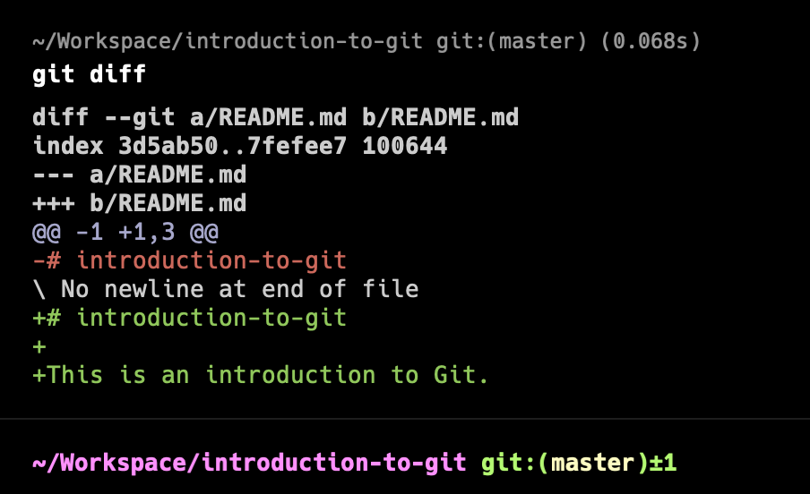
Débuter avec Git : Enregistrer les modifications
$ git diff
Pour consulter les différences entre le dossier de travail actuel et le dernier commit.
$ git sha1 sha2
Pour consulter les différences entre deux commits.

Slide 27
Débuter avec Git : Enregistrer les modifications
$ git stash
La commande git stash prend vos modifications qui ne sont pas dans un commit (à la fois ajoutées à la zone de transit et non ajoutées à la zone de transite), les enregistre pour une utilisation ultérieure, puis les annule à partir de votre copie de travail.

Slide 28
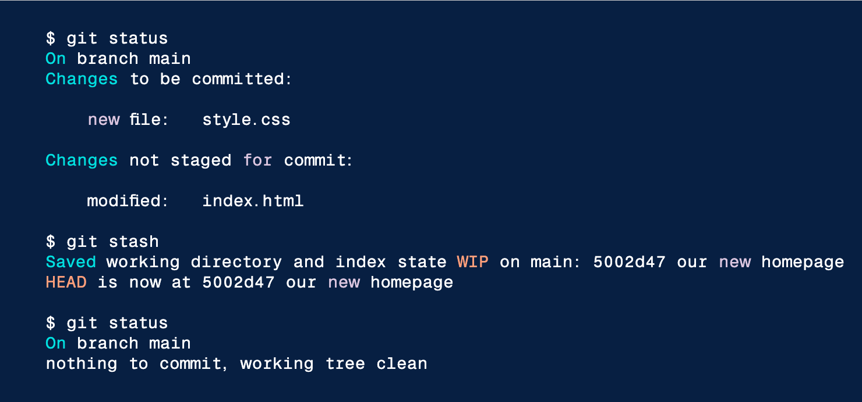
Débuter avec Git : Enregistrer les modifications
$ git stash

Slide 29
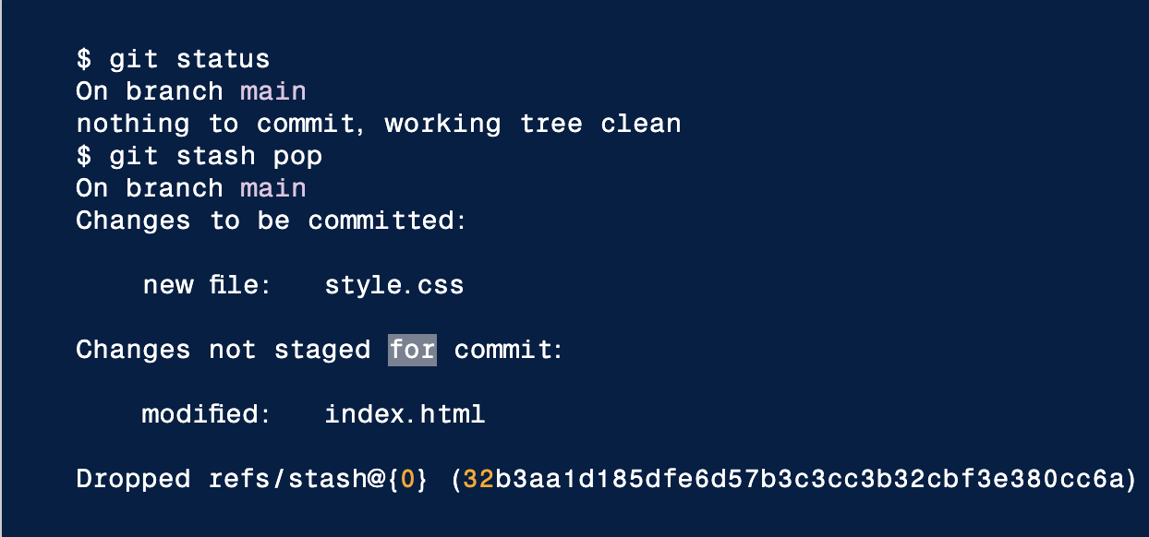
Débuter avec Git : Enregistrer les modifications
$ git stash pop

Slide 30
Débuter avec Git : Enregistrer les modifications
.gitignore
Git considère chaque fichier de votre copie de travail comme l'une des trois choses suivantes :
suivi : un fichier qui a été préalablement mis en scène ou validé
non suivi : un fichier qui n'a pas été transféré ou validé
ignoré - un fichier que Git a été explicitement invité à ignorer.

Slide 31
Débuter avec Git : Enregistrer les modifications
.gitignore
Les fichiers ignorés sont généralement des artefacts de build et des fichiers générés par la machine qui peuvent être dérivés de la source de votre référentiel ou qui ne devraient pas être mis dans un commit.
Voici quelques exemples courants :
Caches de dépendances, tels que le contenu de /node_modules ou /packages
Code compilé, tel que les fichiers .o, .pyc et .classcréer des répertoires de sortie, tels que /bin, /out ou /target
fichiers générés lors de l'exécution, tels que .log, .lock ou .tmp
fichiers système cachés, tels que .DS_Store ou Thumbs.db
fichiers de configuration IDE personnels, tels que .idea/workspace.xml

Slide 32
Prochainement
Git est un outil incontournable dans la gestion des différente versions d’un code source.
Au cours des prochaines lessons, nous étudierons comment l’utiliser pour collaborer à plusieurs sur le même projet.

Slide 33
Merci pour votre attention.
Avez-vous des questions ?

